Slide 1
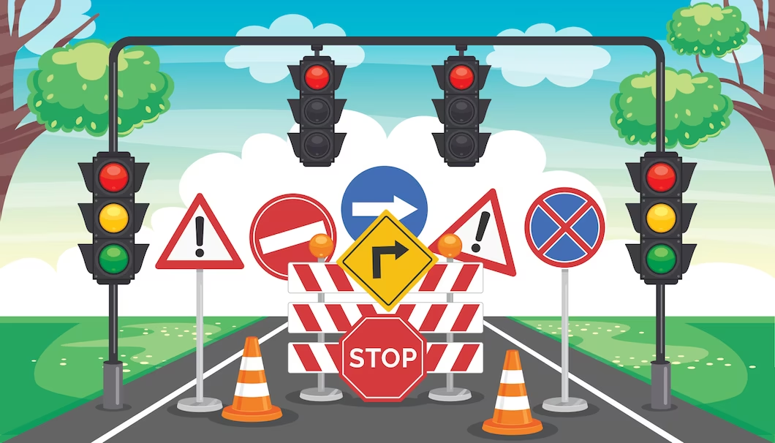
Безпека на дорозі 8-Б

Slide 2
організація дорожнього руху
Організація дорожнього руху — комплекс заходів, що забезпечує умови для нормального руху транспорту і пішоходів вулицями і дорогами.
планування перехресть і доріг
спорудження острівців безпеки
обладнання зупинок громадського транспорту
установка дорожніх знаків світлофорів,
розробка графіків руху громадського транспорту

Slide 3
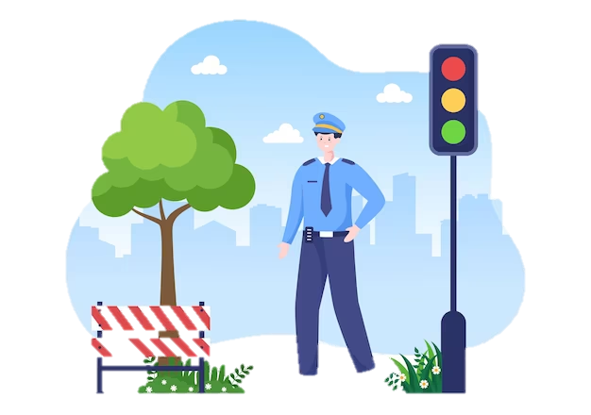
МИ – ДОСЛІДНИКИ
Намалюйте модель безпеки дорожнього руху у вигляді трикутника
Дорога
Людина
Транспортний засіб
за яких умов дорожній рух може бути безпечним для всіх його учасників

Slide 4
Правила дорожнього руху
Найголовнішим засобом організації дорожнього руху є Правила дорожнього руху. В Україні діють Правила дорожнього руху, розроблені з урахуванням міжнародних угод.
Правила дорожнього руху визначають права та обов’язки учасників дорожнього руху: водіїв, пасажирів, водіїв мопедів і велосипедів, осіб, які керують гужовим транспортом, і погоничів тварин.
Цей документ описує регулювання руху за допомогою дорожніх знаків, розмітки, світлофорних установок і регулювальників.

Slide 5
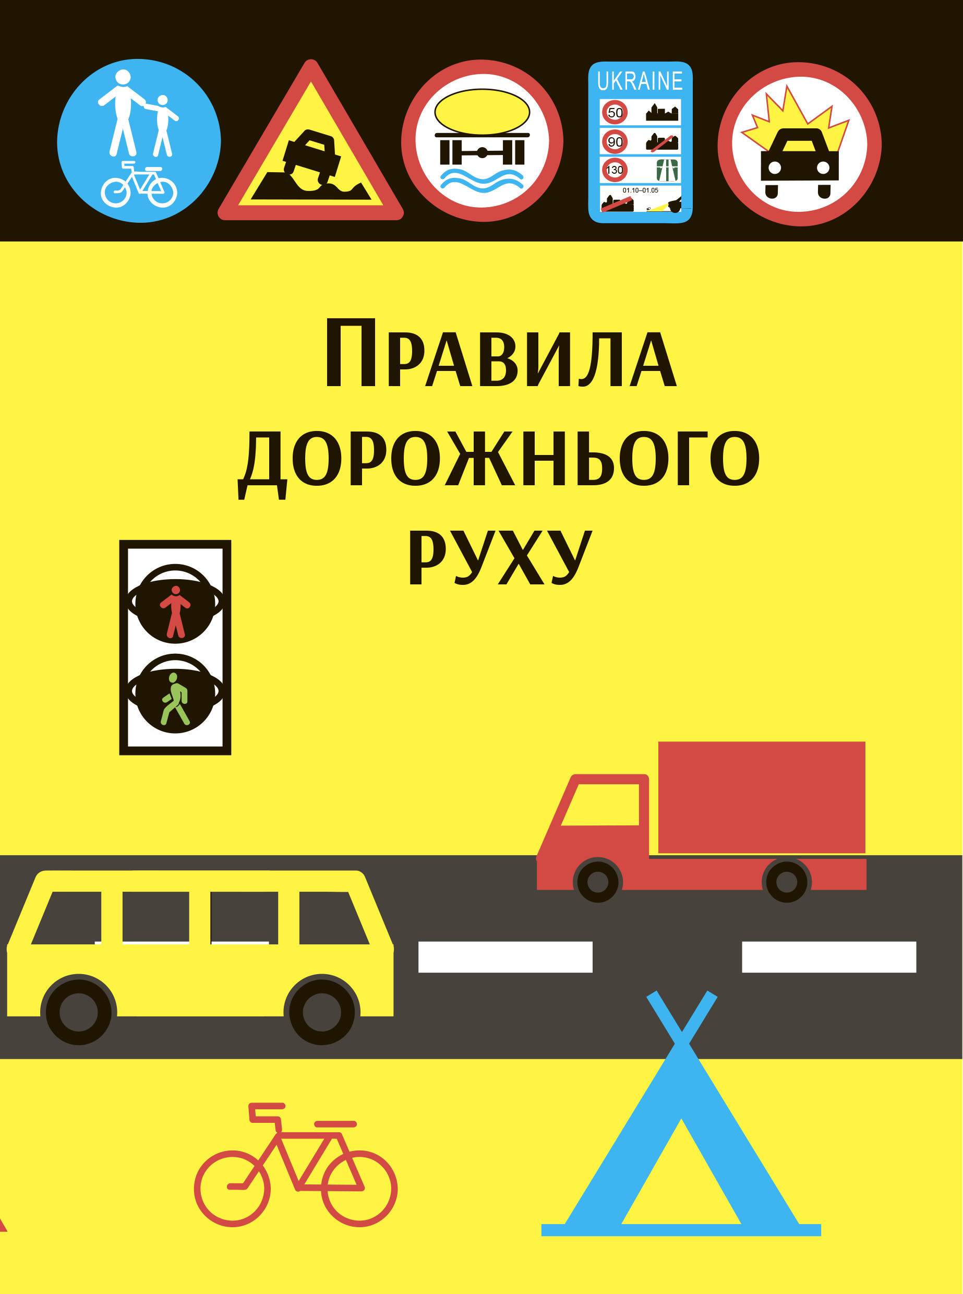
Правила дорожнього руху
Цей документ містить правила:
проїзду автомагістралями, у населених пунктах, житлових і пішохідних зонах;
зупинки, стоянки, виконання обгону та інших маневрів;
проїзду перехресть, пішохідних переходів і залізничних переїздів;
користування освітлювальними приладами й світловими сигналами;
перевезення пасажирів, вантажів і буксирування;
навчальної їзди.

Slide 6
Регулювання дорожнього руху
Дорожній рух регулюють за допомогою регулювальника, світлофора, дорожніх знаків і дорожньої розмітки. Треба запам’ятати пріоритети засобів організації дорожнього руху
1. Сигнали регулювальника
3. Сигнали світлофора
4. Постійні дорожні знаки
5. Дорожні розмітка
2. Тимчасові дорожні знаки

Slide 7
Сигнали регулювальника
Коли необхідно терміново змінити організацію руху, вийшла з ладу світлофорна установка чи за інших особливих обставин регулювання руху здійснюється регулювальниками
1. Якщо регулювальник повернутий до учасників руху спиною чи обличчям з опущеними руками або правим боком із витягнутою вперед правою рукою, водії транспортних засобів мають зупинитися. З лівого боку регулювальника рух продовжується

Slide 8
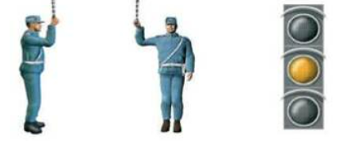
Сигнали регулювальника
2. Якщо регулювальник стоїть до учасників дорожнього руху боком з опущеним жезлом або лівим боком з витягнутою правою рукою, рух транспорту (і пішоходів за спиною регулювальника) дозволено
3. Якщо регулювальник витягнув руку вгору, всі учасники дорожнього руху повинні зупинитися.

Slide 9
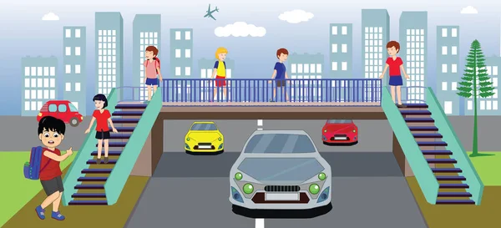
МИ – дослідники
Як повинні діяти учасники дорожнього руху
Посилання

Slide 10
Пріоритети в дорожньому русі
Рейковий транспорт (поїзд, трамвай) має пріоритетне право на рух перед автомобілями і пішоходами.
На нерегульованих перехрестях, де позначено пішохідний перехід, пішоходи мають переважне право на рух перед автомобілями. Але пішохід повинен пересвідчитися, що всі автомобілі зупинились і пропускають його.
Транспорт на головній дорозі має пріоритет перед транспортом на другорядній дорозі
Автомобілі «швидкої допомоги», пожежної охорони та інші автомобілі спеціального призначення з увімкненою звуковою сиреною і синім проблисковим маячком мають право першочергового проїзду. Кожен водій, побачивши такий транспорт, повинен дати йому дорогу

Slide 11
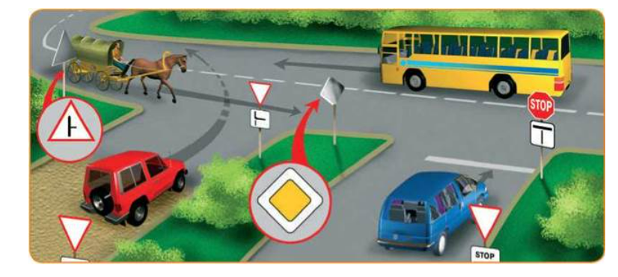
Це повинні знати
Головна дорога — це дорога, позначена знаком «Головна дорога», або дорога з покриттям відносно ґрунтової
Другорядна дорога — це дорога, позначена знаками «Дати дорогу» чи «Проїзд без зупинки заборонено».

Slide 12
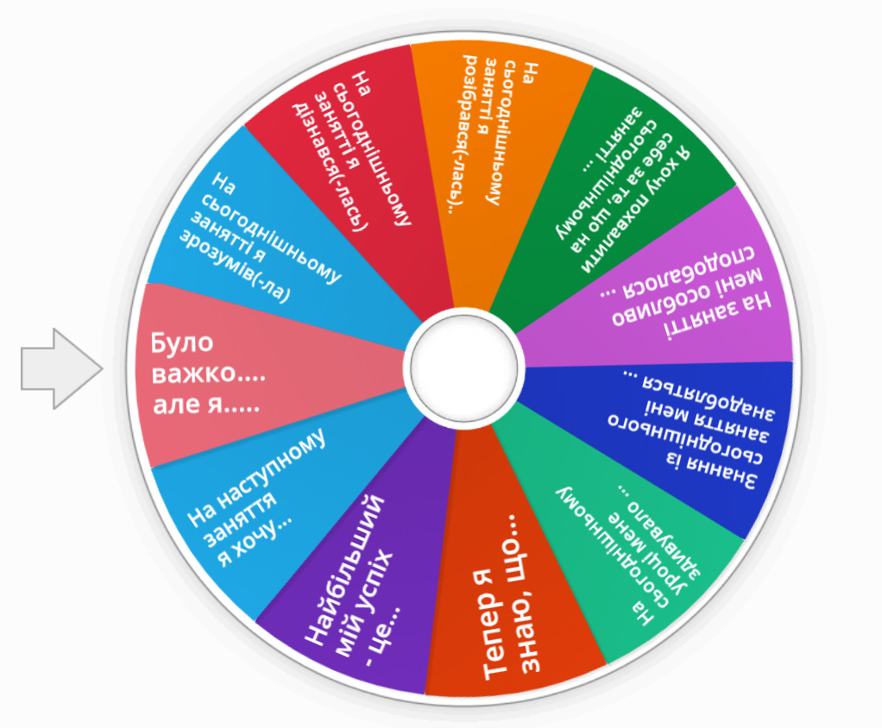
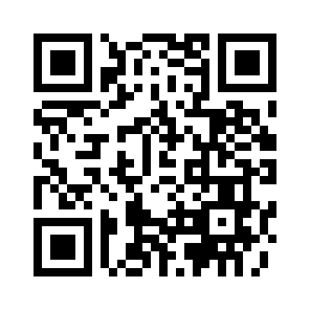
Рефлексія

